Slide 1
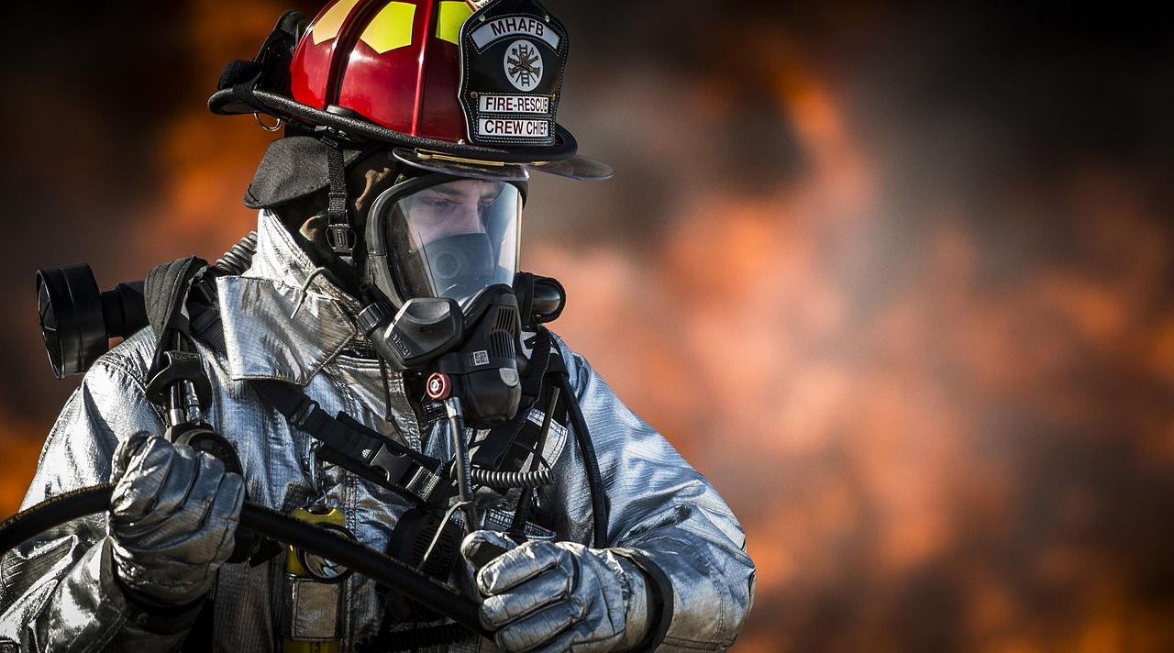
김해시
화재발생 예측모델 개발
강남욱
김혜민
이태원
정승주

Slide 2
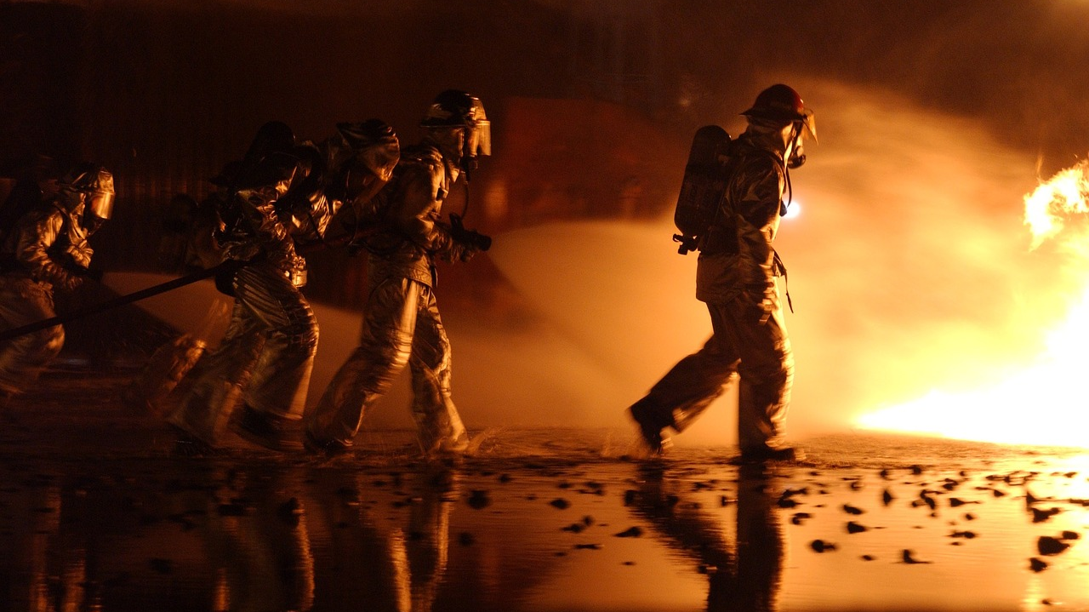
INDEX
1. 분석 목적과 데이터 소개
1)분석목적
2) 데이터 소개
2. 변수 중요도
3. 전처리
1) 변수 중요도
1) 전처리
4. 모델링
5. 데이터 분석의 한계점
1) 모델링

Slide 3
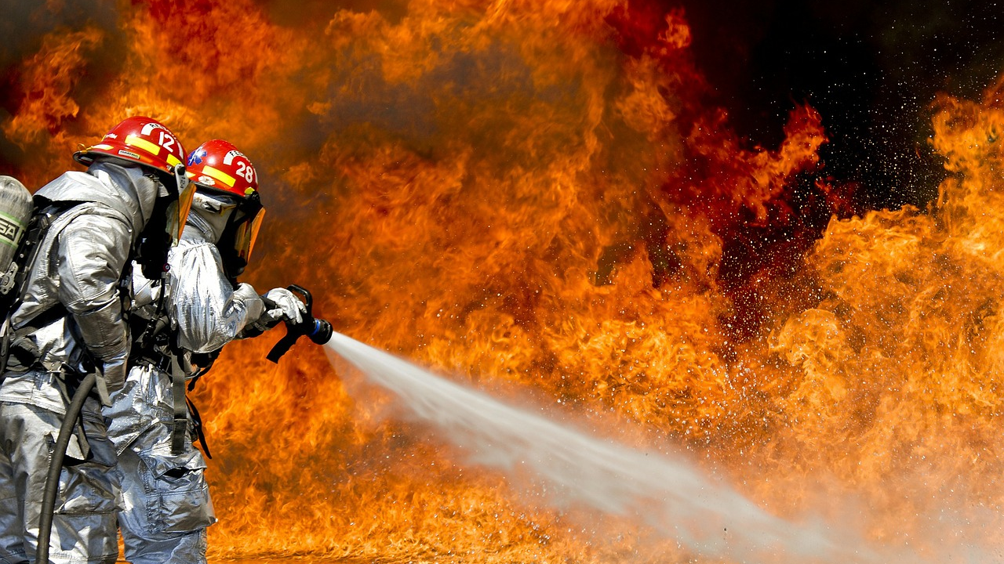
1. 분석 목적과 데이터 소개

Slide 4
분석 목적
김해지역에서 화재가 계절 및 장소 등에 관계없이 잇따라 발생하여
시민의 인명과 재산 피해 발생
소방 및 건물관련 정보를 융합하여 지역 내 화재 위험도를 분석 및 예측
화재에 대한 집중적이고 적극적인 예방활동을 수행함으로써
행정력의 효율적인 배분과 인명 및 재산 보호

Slide 5
데이터 소개
Train data
Validation data
Test data
경상남도 지역의
날짜, 시간,
건물화재여부,
건물 관련 정보 등
김해시 지역의
날짜, 시간,
건물화재 여부,
건물 관련 정보 등
김해시 지역의
날짜, 시간,
건물화재 여부,
건물 관련 정보 등

Slide 6
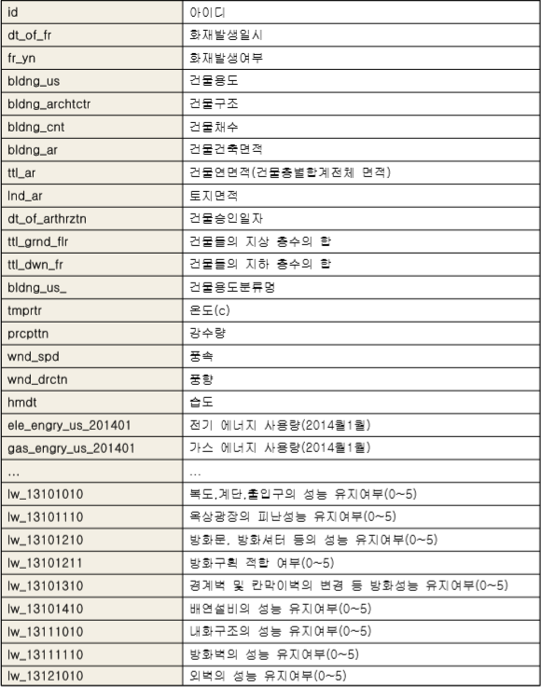
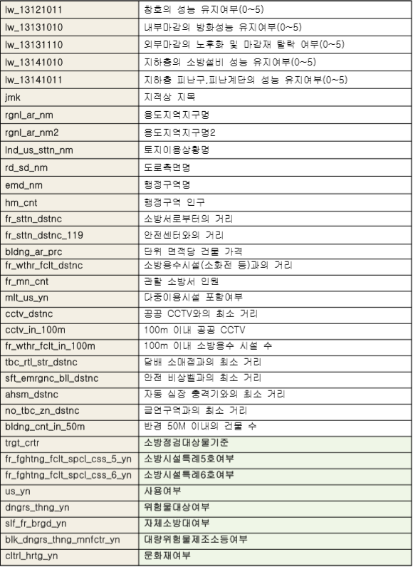
설명변수

Slide 7
2. 변수 중요도

Slide 8
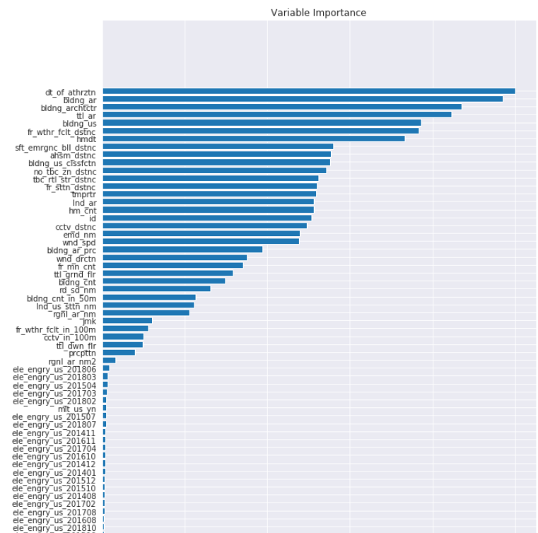
변수 중요도
화재발생일시,
건물 용도, 건물 구조,
건물 채수, 건물 면적, 토지 면적,
건물 승인 일자,
건물의 지상 지하 층수의 합,
날씨 관련 정보,
지적상 지목,
용도지역지구명,
토지이용상황명,
행정구역명과 인구,
소방서로부터의 거리,
소방용수시설과의 거리
관할 소방서 인원
담배 소매점과의 최소 거리
금연구역과의 최소 거리
등
Notes:
어떤 설명변수가 종속변수에 강한 영향력을 미치는지 모르기 때문에 180여 개의 설명 변수를 모두 넣어 변수의 중요도를 파악했고
중요도가 높은 설명 변수를 위주로 변수를 가공하고 선택하여 예측력을 높이려고 하였음

Slide 9
3. 전처리

Slide 10
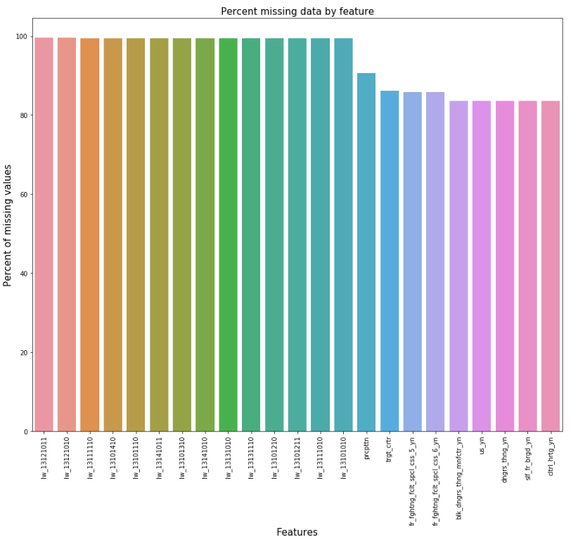
전처리
설명변수 중 결측치가 80% 이상이면서 화재 발생과 상관이 없다고 판단되는 변수 제거( 20여 개 제거 )
Notes:
결측치가

Slide 11
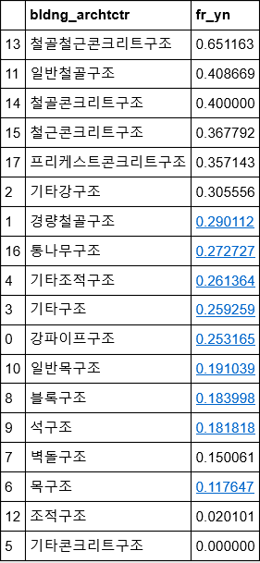
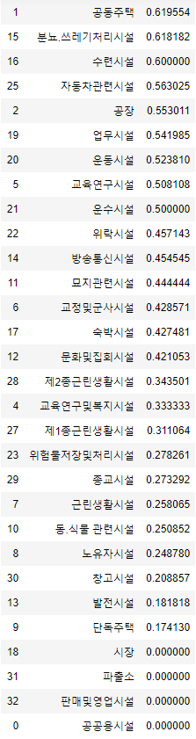
전처리
건물구조
건물용도
상대적분류
(공동&단독주택,
1&2종 근린생활시설)
목구조
석구조
절대적분류
(그 외 나머지 25가지)
철골콘크리트구조
Notes:
건물구조와 화재발생여부의 관계를 보면 상관관계가 없는 값이 있는 걸 확인할 수 있습니다. 구조 재료별로 나무로 만든 구조, 돌로 만든 구조 그리고 철골과 콘크리트로 만든 구조로 나누어 재분류 하였습니다.
건물용도 또한 화재발생여부와의 관계를 보면 상관관계가 전혀 없는 값들이 있는 걸 확인할 수 있습니다.
총 29가지가 되는 건축물 용도를 두 가지 그룹으로 나누어서 재분류 하였습니다.
면적등에 따라 상대적으로 용도적용을 달리하는 공동, 단독주택, 1,2종 근린생활시설은 상대적 분류로 절대적으로 용도적용을 받는 나머지 25가지 절대적분류로 나누었습니다.

Slide 12
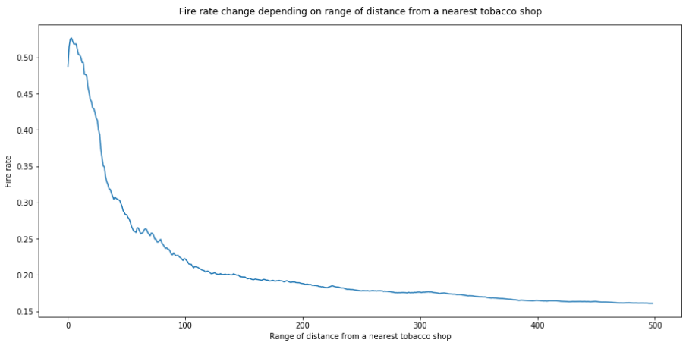
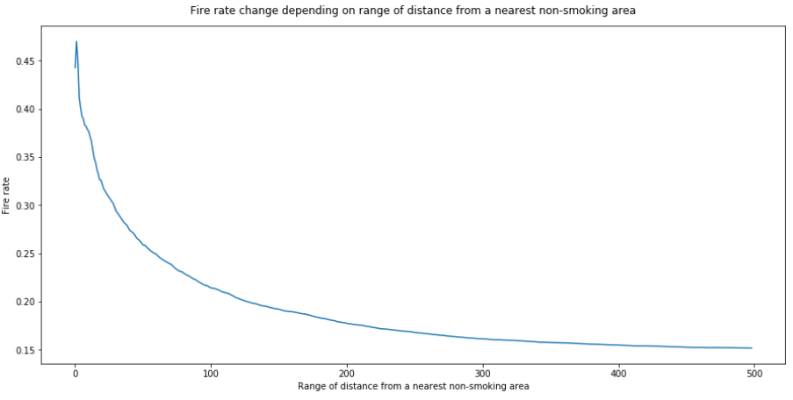
전처리
담배소매점과의 최소거리
금연구역과의 최소거리
담배소매점과 금연구역의 최소거리가 가까울수록 화재발생률 증가 -> 구간화
Notes:
각 그래프는 해당 변수에 따른 화재발생 비율을 보여주는 그래프입니다.
보시다시피 두 변수 다 거리가 멀어질수록 화재발생률이 감소하는 추세를 보이고 있죠
그래서 함수 qcut을 사용해 4개로 나눠 구간화하였습니다.

Slide 13
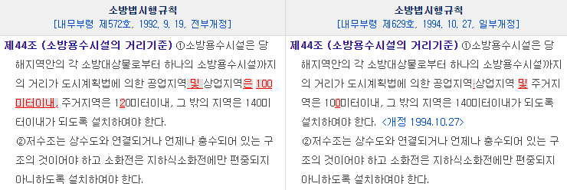
전처리
소방용수시설과의 거리 + 건물승인일자
Legality (합법, 불법)
※ 자료출처 : 국가법령정보센터 (2019. 12. 10일자)
Notes:
다음 변수는 소방용수시설과의 거리와 건물승인일자를 활용해서 legality라는 파생변수를 만들었습니다.
소방법에서 소방대상물로부터 하나의 소방용수시설까지의 거리를 특정해 처음으로 의무화한게 1992년도입니다.
현재는 1994년에 개정된 내용으로 해당 기준이 이어지고 있는데요.
보시면 용도지역지구명에따라 거리 기준이 정해지고 있습니다.
그래서 저희는 1992년 이후에 건축승인이 되었고 간단하게 최소 140m 이내에 소방용수시설이 없는 건물은 불법으로 지정하고 나머지는 합법으로 하는 파생변수를 만들었습니다.

Slide 14
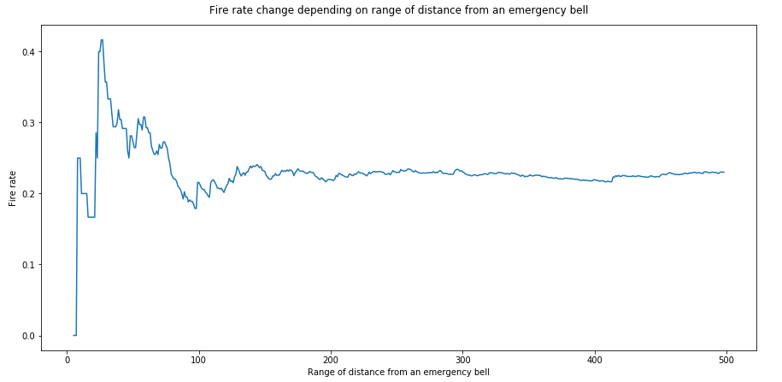
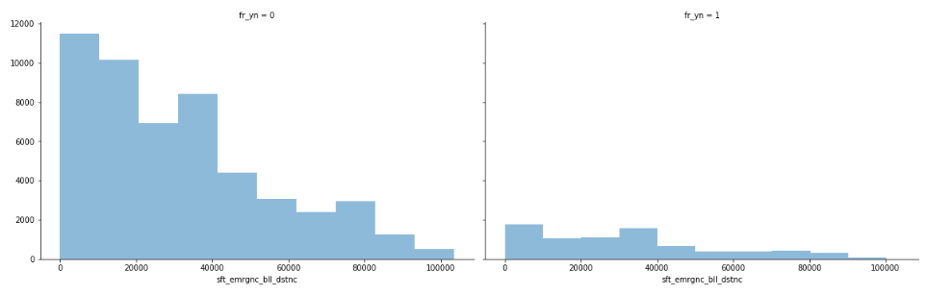
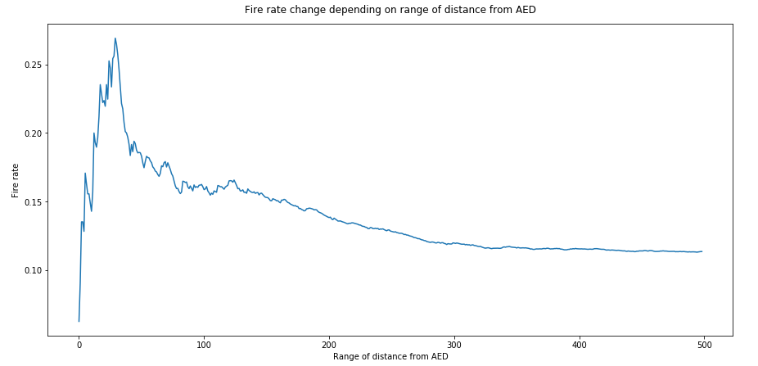
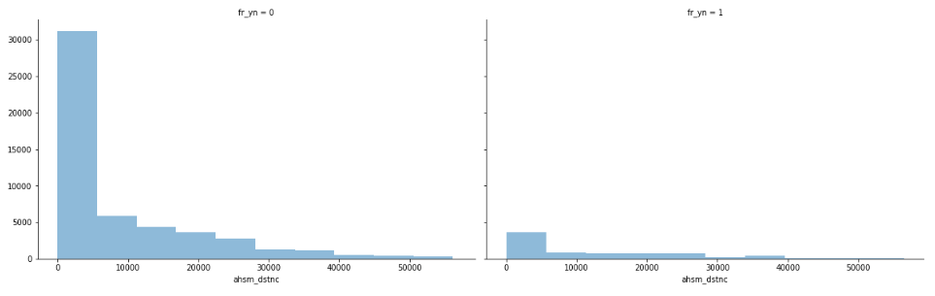
전처리
안전비상벨과의 거리
자동심장충격기와의 거리
Notes:
각 변수의 첫번째 그래프는 해당 변수에 따른 화재발생률을 나타낸거고 두,세번째 그래프는 화재가 발생하지 않았을 때와 했을 때의 분포를 나타낸겁니다.
안전비상벨과의 거리와 자동심장충격기와의 거리를 통해서는 의미있고 뚜렷한 특징을 찾을 수 없었습니다.
화재발생에 따른 인명피해 예방 및 예측에는 중요도가 높을 수 있으나 화재가 발생했는지 안했는지에는 별 다른 관계가 없어보입니다.

Slide 15
전처리
화재발생일시
년도
주거용
월
봄, 여름, 가을 , 겨울
공업용
건물승인날짜
건물 노후도
건물 용도 분류명
상업용
농업용
문교사회용
건물 지상
건물 지상과 지하 총합
기타
건물 지하
Notes:
화재발생일시는 년도와 월로 나누어 새로운 컬럼을 생성하고, 월은 다시 봄, 여름, 가을, 겨울의 사계절을 나타내는 계절 컬럼 생성
건물용도는
건물채수와 건물 지하 지상 컬럼으로 건물 한채당 지상 층수와 지하 층수 컬럼 생성, 건물의 지상과 지하를 합친 총합 컬럼 생성
건물 용도 분류명은

Slide 16
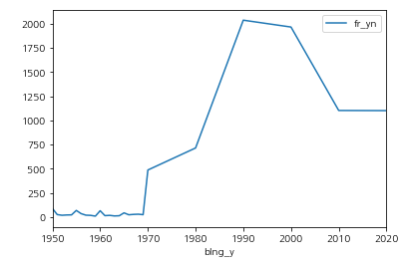
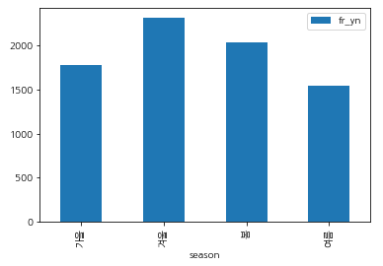
전처리
•건물 승인날짜
건물승인날짜를 이용하여 건물 노후도에 따른
화재 발생 그래프 작성
•화재발생 일자
화재발생일자를 이용하여 계절별 화재발생 빈도 그래프 작성

Slide 17
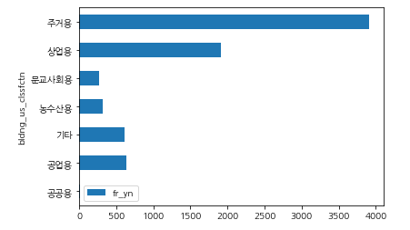
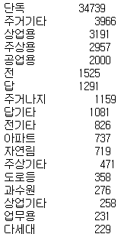
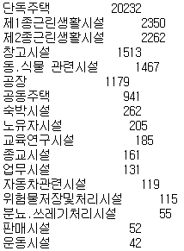
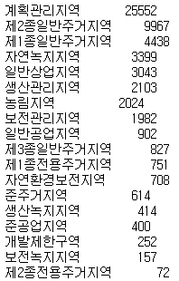
전처리
bldng_us_classfctn
lnd_us_sttn_nm
rgnl_ar_nm
건물용도명
토지이용 상황명
용도지역 지구명
단독 + 단독주택 + 제1종 일반주거지역 =주거용
공업용 + 공장 + 일반공업지역 = 공업용
각각 결측치 존재 -> 결측치 제거

Slide 18
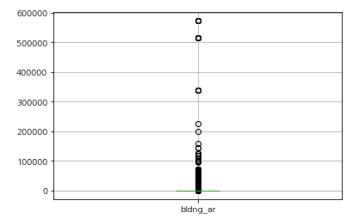
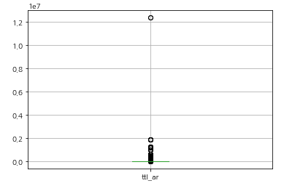
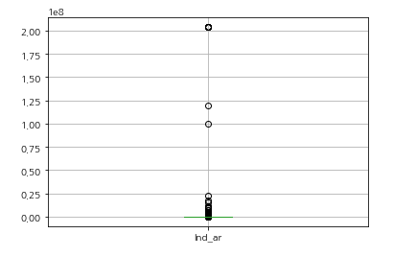
전처리
•건물면적
건축물의 1층 바닥면적
예)1층->300 ㎡, 2층->200 ㎡ = 300 ㎡
•연면적
건축물의 각층 바닥면적의 합계
예)1층->300 ㎡, 2층->200 ㎡ = 500 ㎡
•토지면적
건축물의 바닥면적 + 기타 잔여 땅
•(건물면적 > 연면적) 인 행 제거
•이상치가 큰 연면적, 토지면적의 결측치 를 중간값(median) 으로 치환

Slide 19
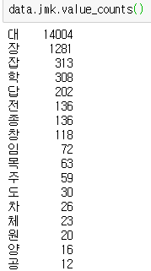
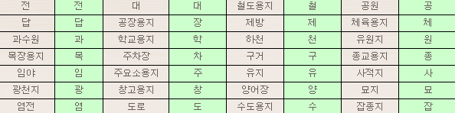

전처리
Jmk (지적상 지목)
대 : 주거 사무실 극장 문화시설 등
장 : 공장 목장 등
잡 : 잡종지 (송유시설, 송신소)
학 : 학교용지(체육장 등)
답 : 농업토지
전 : 약초재배 토지
토지이용상황명의 결측치를 jmk컬럼을
사용하여 치환
Notes:
용도지역지구명은 해당 토지에 어떤 건물을 지을 수 있는지에 대한 기준으로 위와 같은 형태로 분류하였음
토지 이용 상황명토지이용상황에 따라 위와 같은 형태로 분류 및 통합하였음
행정구역명은 시, 군, 구 컬럼과 읍, 명, 동 컬럼 생성

Slide 20
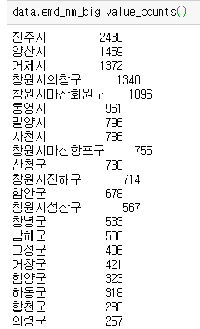
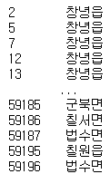
전처리
행정구역명
시, 군, 구
읍, 면, 동
행정구역 인구
인구의 결측치를 읍, 면, 동 기준으로 평균을 구해서 결측치 대체
Notes:
용도지역지구명은 해당 토지에 어떤 건물을 지을 수 있는지에 대한 기준으로 위와 같은 형태로 분류하였음
토지 이용 상황명토지이용상황에 따라 위와 같은 형태로 분류 및 통합하였음
행정구역명은 시, 군, 구 컬럼과 읍, 명, 동 컬럼 생성

Slide 21
4. 모델링

Slide 22
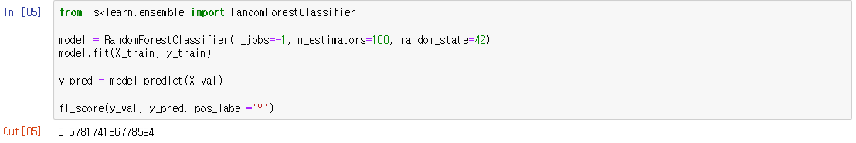
모델링
Random Forest
Notes:
랜덤포레스트를 모델로 선택하고 훈련용 데이터로 모델 생성 후 f1 score 구함
F1 score는 정밀도와 재현율의 조화평균
정밀도 : 예측한 것 중에 정답의 비율은?
재현율 : 찾아야 할 것 중에 실제로 찾은 비율은?

Slide 23
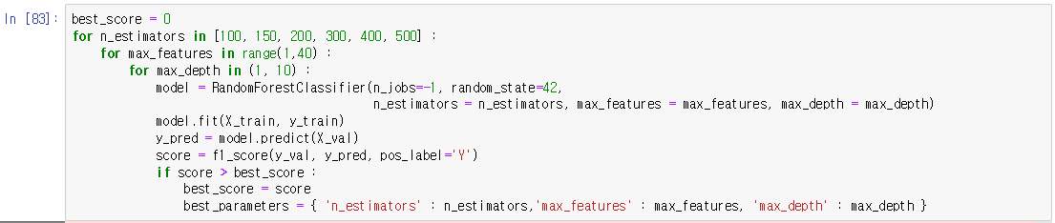
모델링
매개 변수 튜닝
Notes:
n_estimators(트리의 개수)
Max_features(무작위로 선택할 feature의 개수)
Max_features = n_features이면 모든 feature를 선택해 결정 트리 생성 -> 클수록 트리들이 비슷해지고 과대적합 해소
Max_depth(사전 가지치기), 연속된 질문을 제한 -> 작을수록 과대적합 해소
3개의 매개변수를 조합하여 최고의 스코어 점수를 찾음

Slide 24
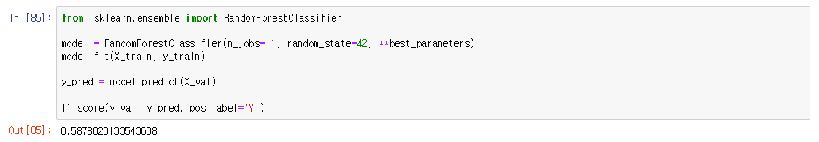
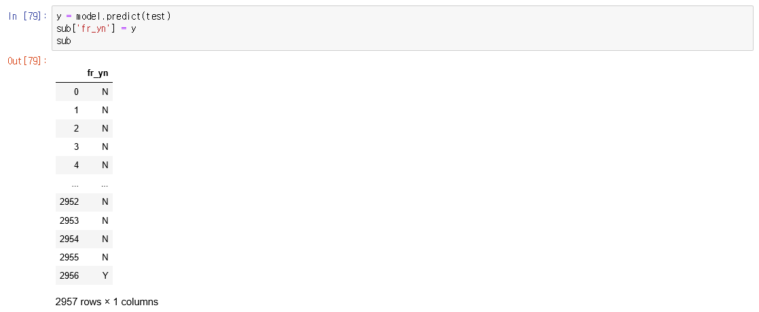
모델링
최종 모델
Notes:
위에서 구한 최적의 매개변수로 최종 모델 생성 후 f1 score 점수 확인
모델로 test 데이터 예측

Slide 25
5. 데이터 분석의 한계점

Slide 26
데이터 분석의 한계점
○결측치 처리
결측치가 80% 이상인 컬럼을 제외하고도 대부분의 컬럼이 결측치가 많았음
-> 어떻게 결측치를 대체할 것인가?
○ 이상치 처리
이상치 혹은 오류라고 생각되는 데이터들
-> 삭제를 할 것인지 혹은 다른 값으로 대체를 할 것인지 다른 값으로 대체한다면
어떤 기준으로 대체할 것인가?
○ 화재 발생 원인
화재 발생 원인과 관련한 내용 미흡
Notes:
결측치 처리
ex) 건물용도 , 건물용도분류명 , 토지이용상황명은 건물 관련 정보를 토대로 결측치 처리
숫자 컬럼은 분포를 보고 평균값 혹은 중간값으로 처리
이상치 처리
앞서 설명했듯 건물 면적 > 건물 연면적 이러한 오류 데이터들은 어떻게 처리하는게 맞는 것인가?
화재 발생 원인
화재가 발생한 행에 대해서는 어떠한 이유로 화재가 발생했는지 나타내는 변수가 있었다면 그 변수와 다른 설명변수와의 관계를 파악해서
예측력을 높일 수 있지는 않았을까?

Slide 27
Q&A

Slide 28
THANK YOU

